Slide 1


Slide 2

BIAS VARIANCE TRADEOFF

Slide 3
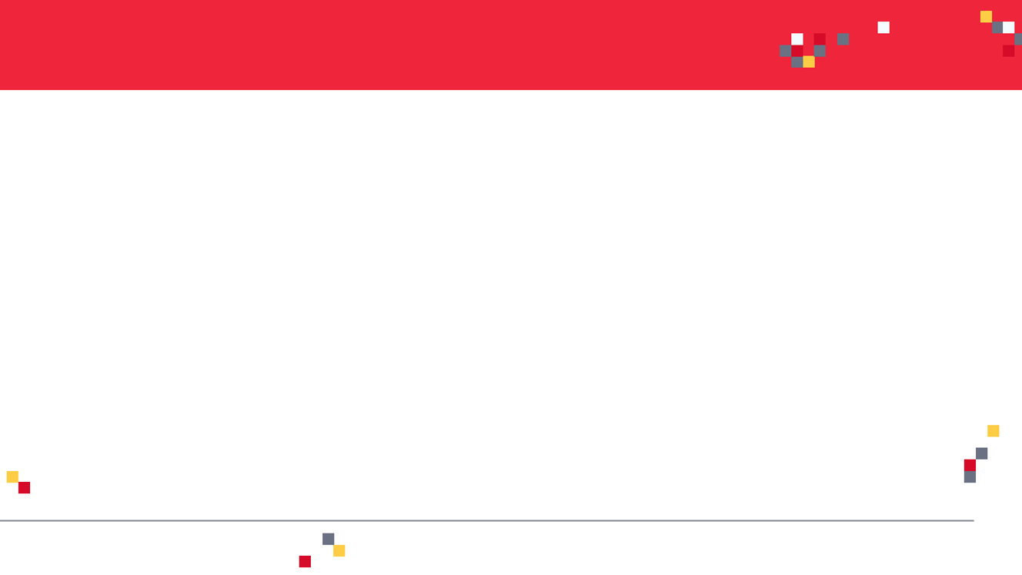
INTUISI BIAS VARIANCE
Mari kita asumsikan bahwa kita ingin mendapatkan hubungan antara Suhu dan penjualan mingguan.
Seiring kenaikan suhu, orang cenderung lebih bahagia dan berbelanja lebih banyak.
Ini kemungkinan akan meningkatkan penjualan mingguan.
Saat suhu melampaui batas tertentu, penjualan cenderung stabil dan tidak meningkat lagi.
MODEL SEMPURNA (BENAR)!
PENJUALAN MINGGUAN
SUHU

Slide 4
BIAS VARIANCE PELATIHAN VS. PENGUJIAN DATASET
Dataset dibagi menjadi data latih dan uji
Data uji belum pernah dilihat oleh model sebelumnya
PENJUALAN MINGGUAN
DATA UJI
DATA LATIH
SUHU

Slide 5
BIAS DAN VARIANCE: MODEL SEDERHANA
MODEL SEMPURNA (BENAR)!
Model Regresi Linier menggunakan garis lurus agar sesuai dengan data latih
Model regresi linier tidak memiliki fleksibilitas sehingga tidak dapat menyesuaikan data dengan benar (seperti halnya model sempurna yang sebenarnya!)
Model linier memiliki "bias" besar yang menunjukkan bahwa model tersebut tidak dapat secara akurat menangkap hubungan sebenarnya antara suhu dan penjualan mingguan.
PENJUALAN MINGGUAN
MODEL LINEAR REGRESI
DATA LATIH
SUHU

Slide 6
BIAS DAN VARIANCE: MODEL KOMPLEKS
MODEL SEMPURNA (BENAR)!
Model polinomial orde tinggi dapat memiliki bias yang sangat kecil dan sangat sesuai dengan data latih.
Model polinomial orde tinggi sangat fleksibel
PENJUALAN MINGGUAN
MODEL POLINOMIAL ORDE TINGGI
DATA LATIH
SUHU

Slide 7


BIAS DAN VARIANCE: MODEL #1 Vs. MODEL #2 KETIKA PELATIHAN
MODEL SEMPURNA (BENAR)!
MODEL SEMPURNA (BENAR)!
PENJUALAN MINGGUAN
PENJUALAN MINGGUAN
MODEL LINEAR REGRESI
MODEL POLINOMIAL ORDE TINGGI
SUHU
SUHU
SUM OF SQUARES (BESAR)
SUM OF SQUARES (KECIL ~0)
MASIH ADA YANG HARUS DIPERTIMBANGKAN!!

Slide 8
BIAS DAN VARIANCE: MODEL #1 Vs. MODEL #2 KETIKA PENGUJIAN
MODEL SEMPURNA (BENAR)!
MODEL SEMPURNA (BENAR)!
PENJUALAN MINGGUAN
PENJUALAN MINGGUAN
MODEL LINEAR REGRESI
MODEL POLINOMIAL ORDE TINGGI
SUHU
SUHU
SUM OF SQUARES (KECIL)
SUM OF SQUARES (BESAR)
Model polinomial berkinerja buruk pada dataset pengujian dan oleh karena itu memiliki varians yang besar

Slide 9
KOMPLEKSITAS MODEL VS. ERROR
MODEL OPTIMAL
TOTAL ERROR
Regularisasi bekerja dengan mengurangi varians dengan menambahkan beberapa bias ke model.
Sebuah trade-off antara varians dan bias terjadi.
VARIANCE
ERROR
BIAS
KOMPLEKSITAS
LINEAR
POLINOMIAL

Slide 10
KOMPLEKSITAS MODEL VS. ERROR
MODEL #1 (REGRESI LINEAR) (SEDERHANA) | MODEL #2 (POLINOMIAL ORDE TINGGI) (KOMPLEKS)
Model memiliki Bias tinggi karena sangat kaku (tidak fleksibel) dan tidak cocok dengan dataset pelatihan dengan baik | Model memiliki Bias rendah karena fleksibel dan dapat memuat dataset pelatihan dengan sangat baik.
Memiliki variansi yang kecil karena dapat menyesuaikan data latih dan data uji dengan level yang sama (model mampu menggeneralisasi dengan lebih baik) dan menghindari overfitting | Memiliki variansi yang besar karena model terlalu cocok dengan dataset pelatihan dan kinerjanya buruk pada dataset pengujian
Kinerja konsisten antara dataset pelatihan dan dataset pengujian | Performa sangat bervariasi antara set data pelatihan dan set data pengujian (variabilitas tinggi)
Generalisasi yang bagus | Over fitted
Varians mengukur perbedaan kesesuaian antara dataset pelatihan dan dataset pengujian
Jika model menggeneralisasi lebih baik, model memiliki varians kecil yang berarti kinerja model konsisten di antara dataset pelatihan dan pengujian.
Jika model terlalu cocok dengan dataset pelatihan, model tersebut memiliki varians yang besar
PERFECT REGRESSION MODEL SHALL HAVE SMALL BIAS AND SMALL VARIABILITY!
A TRADEOFF BETWEEN THE BIAS AND VARIANCE SHALL BE PERFORMED FOR ULTIMATE RESULTS

Slide 11
DASAR: REGULARISASI L2
(REGRESI RIDGE)

Slide 12
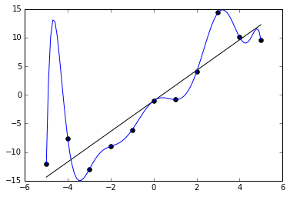
REGULARISASI: INTUISI
Teknik regularisasi digunakan untuk menghindari overfitting
Overfitting terjadi ketika model memberikan hasil yang bagus pada data pelatihan tetapi berkinerja buruk pada dataset pengujian.
Overfitting terjadi ketika model mempelajari semua pola dari dataset pelatihan tetapi gagal menggeneralisasi.
Model overfitted umumnya memberikan akurasi yang tinggi pada dataset training tetapi akurasi yang rendah pada dataset testing dan validasi (evaluasi).
Photo Credit: https://commons.wikimedia.org/wiki/File:Overfitted_Data.png

Slide 13
REGRESI RIDGE (L2): INTUISI
Keuntungan regresi ridge adalah untuk menghindari overfitting.
Model pamungkas kita adalah model yang dapat menggeneralisasi pola; yaitu: berfungsi paling baik pada dataset pelatihan dan pengujian
Overfitting terjadi ketika model yang dilatih bekerja dengan baik pada data pelatihan dan berkinerja buruk pada kumpulan data pengujian
Regresi ridge bekerja dengan menerapkan penalti (mengurangi bobot dan bias) untuk mengatasi overfitting.
MODEL OVERFITTED
PENJUALAN MINGGUAN
MODEL BALANCED/UMUM
SUHU

Slide 14
REGRESI RIDGE (L2): INTUISI
Jumlah kuadrat terkecil diterapkan untuk mendapatkan garis yang paling cocok
Karena garis melewati 3 titik dataset pelatihan, jumlah residu kuadrat = 0
Namun, untuk dataset pengujian, jumlah residunya besar sehingga garis tersebut memiliki varians yang tinggi.
Variance berarti ada perbedaan fit (atau variabilitas) antara dataset latih dan dataset uji.
Model regresi ini overfitting pada dataset pelatihan
PENJUALAN MINGGUAN
DATA LATIH
DATA UJI
SUHU

Slide 15
REGRESI RIDGE (L2): INTUISI
Regresi Ridge bekerja dengan mencoba meningkatkan bias untuk mengurangi varians (kemampuan generalisasi)
Ini bekerja dengan mengubah kemiringan garis
Performa model mungkin sedikit buruk pada set pelatihan tetapi akan bekerja dengan baik secara konsisten pada set data pelatihan dan pengujian.
REGRESI RIDGE
DATA LATIH
REGRESI KUADRAT TERKECIL
PENJUALAN MINGGUAN
DATA UJI
SUHU

Slide 16
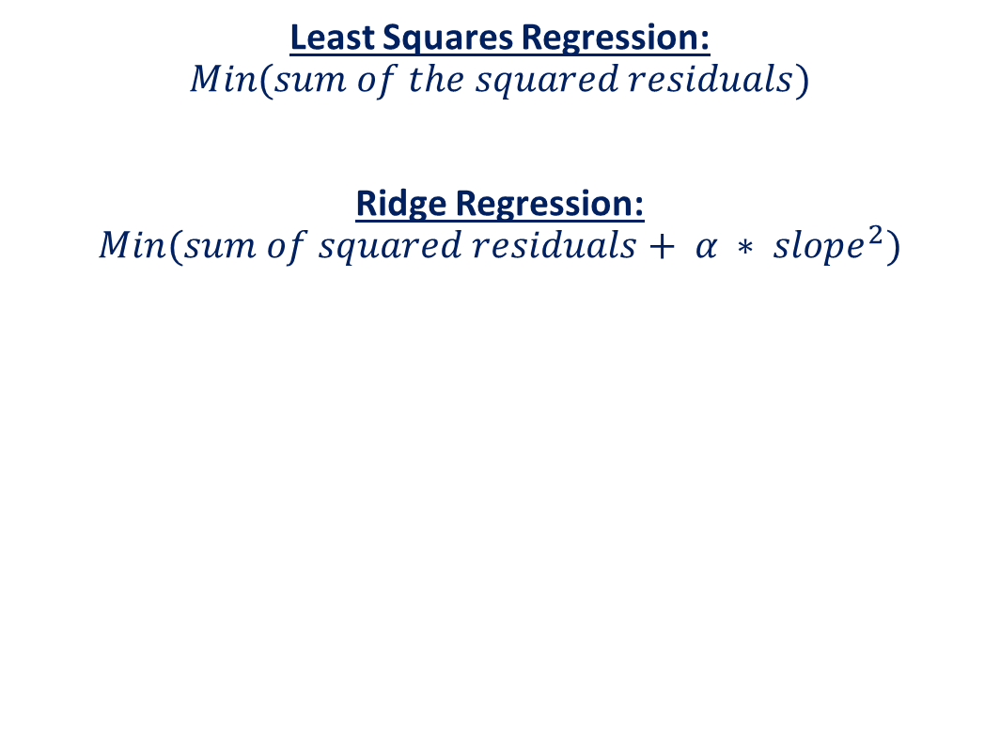
REGRESI RIDGE (L2): MATEMATIKA
Kemiringan telah dikurangi dengan penalti regresi ridge dan oleh karena itu model menjadi kurang sensitif terhadap perubahan variabel independen (suhu)
REGRESI RIDGE
DATA LATIH
REGRESI KUADRAT TERKECIL
PENALTY TERM
PENJUALAN MINGGUAN
DATA UJI
SUHU

Slide 17
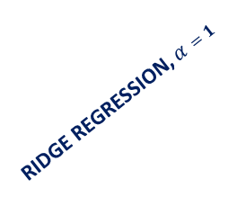
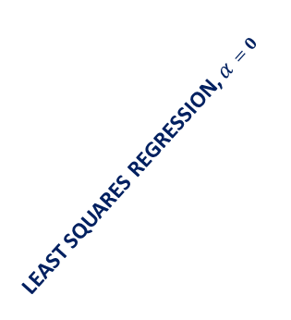
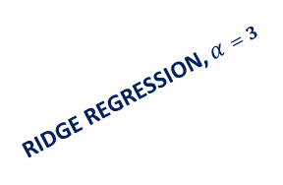

REGRESI RIDGE (L2): EFEK ALPHA
Saat Alpha meningkat, kemiringan garis regresi berkurang dan menjadi lebih horizontal.
Saat Alpha meningkat, model menjadi kurang sensitif terhadap variasi variabel independen (Suhu)
PENJUALAN MINGGUAN
SUHU

Slide 18
DASAR: REGULARISASI L1
(REGRESI LASSO)

Slide 19
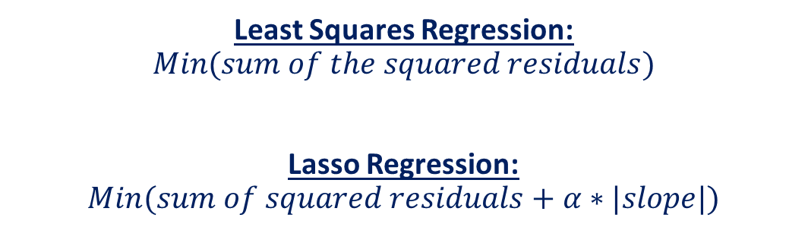
REGRESI LASSO (L1): MATEMATIKA
Regresi Lasso mirip dengan regresi Ridge
Dia bekerja dengan memperkenalkan istilah bias tetapi alih-alih mengkuadratkan kemiringan, nilai absolut dari kemiringan ditambahkan sebagai hukuman.
REGRESI LASSO
REGRESI KUADRAT TERKECIL
PENALTY TERM
PENJUALAN MINGGUAN
SUHU

Slide 20
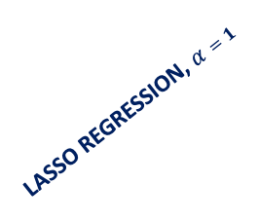
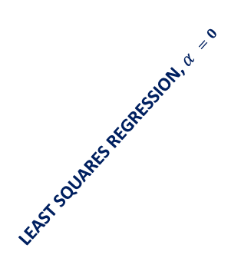
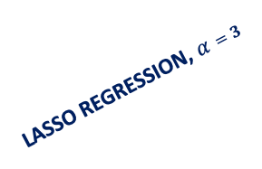
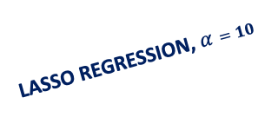
REGRESI LASSO (L1): Efek Alpha
Efek Alpha pada regresi Lasso mirip dengan efeknya pada regresi ridge
Saat Alpha meningkat, kemiringan garis regresi berkurang dan menjadi lebih horizontal.
Saat Alpha meningkat, model menjadi kurang sensitif terhadap variasi variabel independen (Suhu)
PENJUALAN MINGGUAN
SUHU

Slide 21
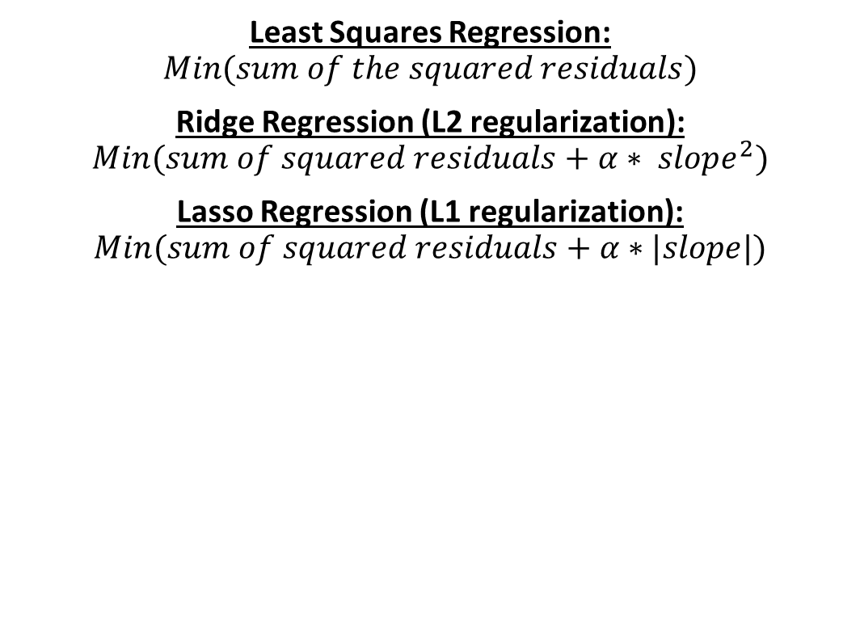
REGRESI LASSO: MATEMATIKA
Regresi Lasso (regularisasi L1) membantu mengurangi overfitting dan sangat berguna untuk pemilihan fitur
Regresi Lasso (regularisasi L1) dapat bermanfaat jika kita memiliki beberapa variabel independen yang tidak berguna
Regresi punggungan dapat mengurangi kemiringan mendekati nol (tetapi tidak persis nol) tetapi regresi Lasso dapat mengurangi kemiringan menjadi persis sama dengan nol.

Slide 22
KESIMPULAN
Regularisasi L1 | Regularisasi L2
Digunakan untuk melakukan pemilihan fitur sehingga beberapa fitur dibiarkan menjadi nol | Semua fitur dipertahankan tetapi diberi bobot yang sesuai. Tidak ada fitur yang diizinkan menjadi nol
Kapan memilih L1?
Jika Anda yakin bahwa beberapa fitur tidak penting dan Anda dapat kehilangannya, maka regularisasi L1 adalah pilihan yang baik.
Keluaran mungkin menjadi jarang karena beberapa fitur mungkin telah dihapus.
Kapan memilih L2?
Jika Anda yakin bahwa semua fitur itu penting dan Anda ingin menyimpannya tetapi mempertimbangkannya.

